Slide 1


Муниципальное бюджетное учреждение дополнительного образования
«Детско-юношеский центр»
Кольского района Мурманской области
«Правила Дорожного Движения»
Викторина для детей 12-15 лет
Составитель: Рагуев Олег Валерьевич,
педагог дополнительного образования

Slide 2
Дорожные знаки | 200 | 400 | 600 | 800
История | 200 | 400 | 600 | 800
Пассажир | 200 | 400 | 600 | 800
Велосипедист | 200 | 400 | 600 | 800
Пешеход | 200 | 400 | 600 | 800
История | Философия | Экономика | Психология | Иностранный язык
200 | 200 | 200 | 200 | 200
400 | 400 | 400 | 400 | 400
600 | 600 | 600 | 600 | 600
800 | 800 | 800 | 800 | 800

Slide 3

Ромбовитый желтый знак стоит на перекрестке и разрешает водителю проехать первым. Как называется этот дорожный знак?
Узнать ответ

Slide 4

«Главная дорога»
Вернуться к выбору тем→

Slide 5
Как выглядит предписывающий дорожный знак?
Узнать ответ

Slide 6

Круглый, белая картинка на синем фоне
Вернуться к выбору тем→

Slide 7
О чем информирует этот дорожный знак?
Перевернутый треугольник с красной каймой и белым фоном
Узнать ответ

Slide 8

Уступи дорогу
Вернуться к выбору тем→

Slide 9
В каком случае дорожный знак «Подача звукового сигнала запрещена» разрешает подать сигнал?
Узнать ответ

Slide 10

Для предотвращения дорожно-транспортного происшествия
Вернуться к выбору тем→

Slide 11
Когда и где появился первый светофор?
Узнать ответ

Slide 12
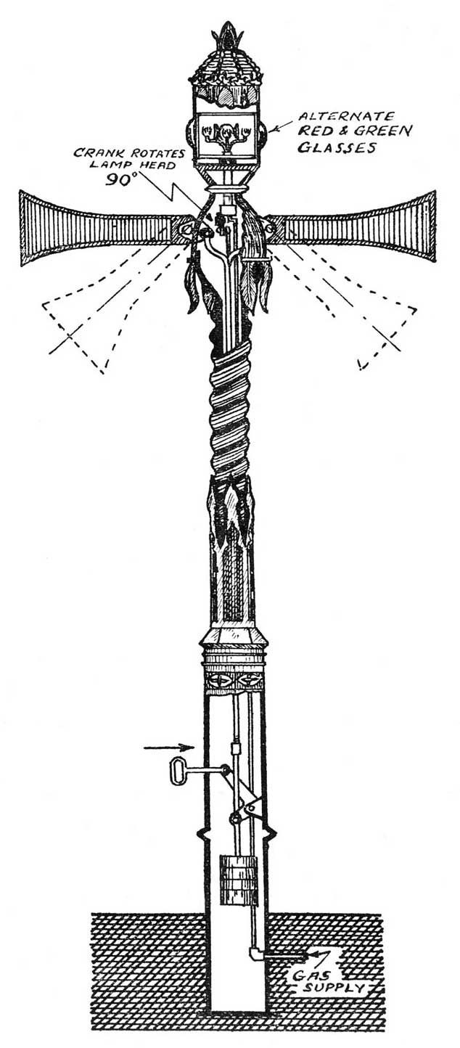
Лондон, 1868 год
Вернуться к выбору тем→

Slide 13
Когда и где появился первый светофор в России?
Узнать ответ

Slide 14
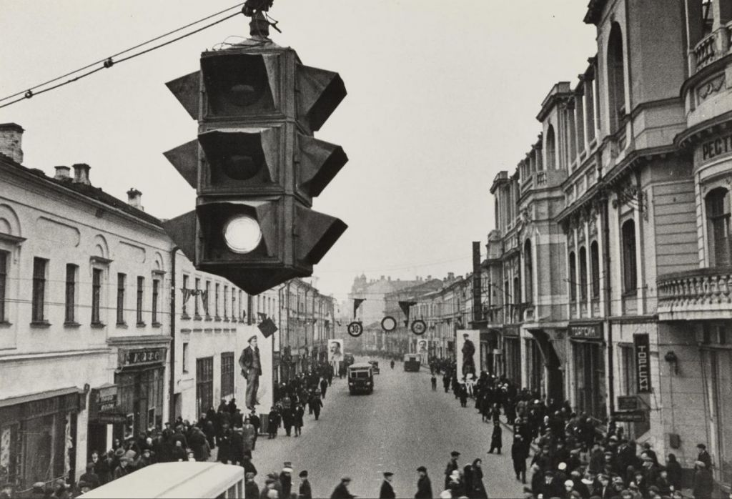
В Москве и Ленинграде (Санкт-Петербург) в 1929 году
Вернуться к выбору тем→

Slide 15
В каком году и где официально утвердили первые дорожные знаки?
Узнать ответ

Slide 16

В 1909 году Парижской конвенцией по автомобильному движению
Вернуться к выбору тем→

Slide 17
Как назывались первые указатели расстояния?
Узнать ответ

Slide 18
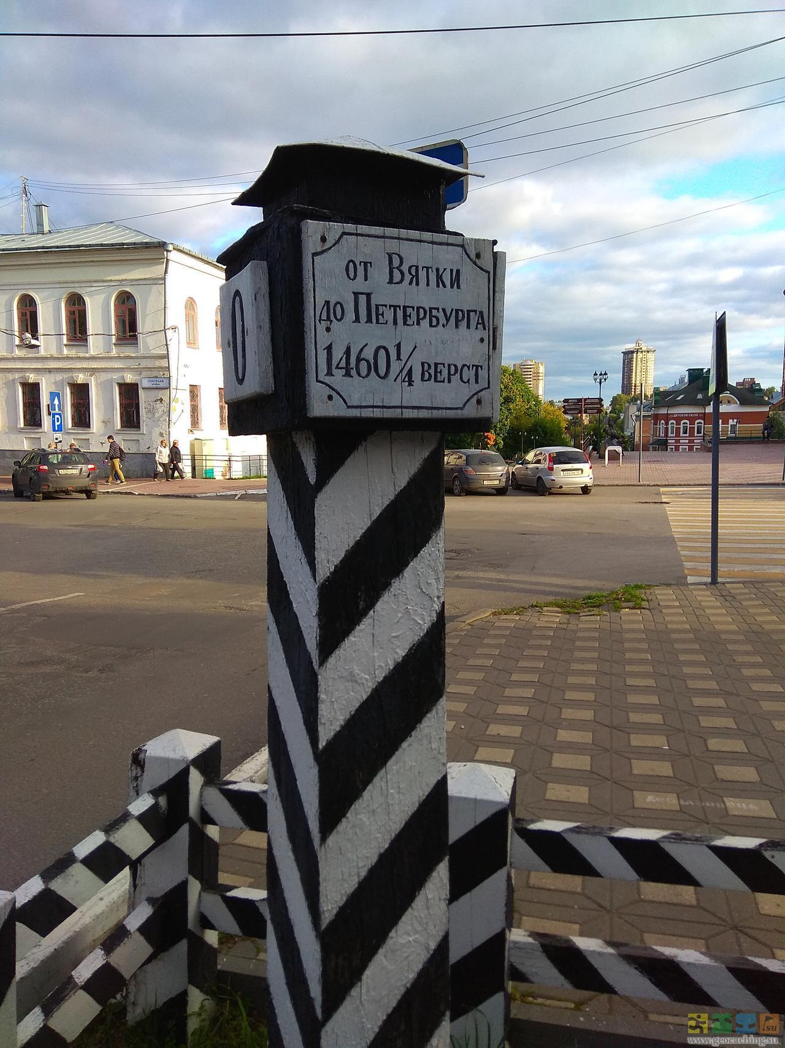
Верста
Вернуться к выбору тем→

Slide 19
Обязан ли пассажир пристегиваться ремнями безопасности в транспортном средстве, при их наличии?
Узнать ответ

Slide 20
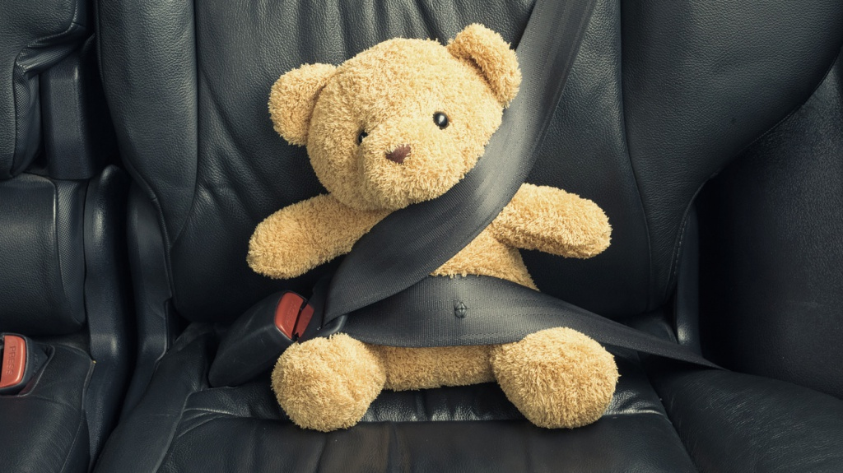
Да
Вернуться к выбору тем→

Slide 21
Что обязан сделать пассажир мотоцикла?
Узнать ответ

Slide 22
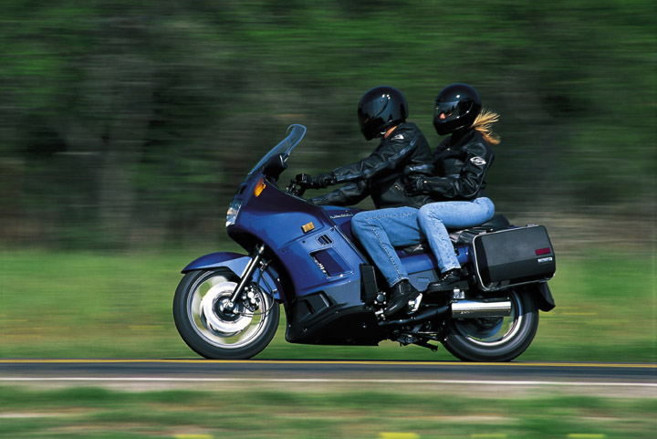
Надеть и застегнуть шлем
Вернуться к выбору тем→

Slide 23
Как перевозить детей в возрасте до 7 лет?
Узнать ответ

Slide 24
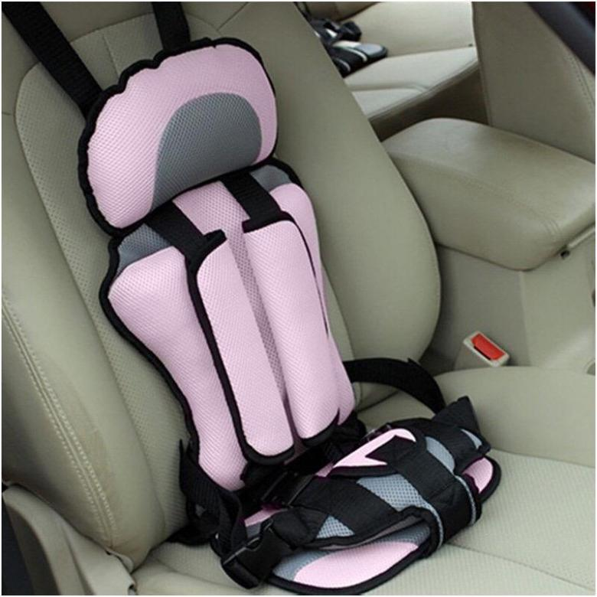
В специальном удерживающем устройстве
Вернуться к выбору тем→

Slide 25
С какого возраста можно перевозить детей на заднем сиденья мотоцикла?
Узнать ответ

Slide 26
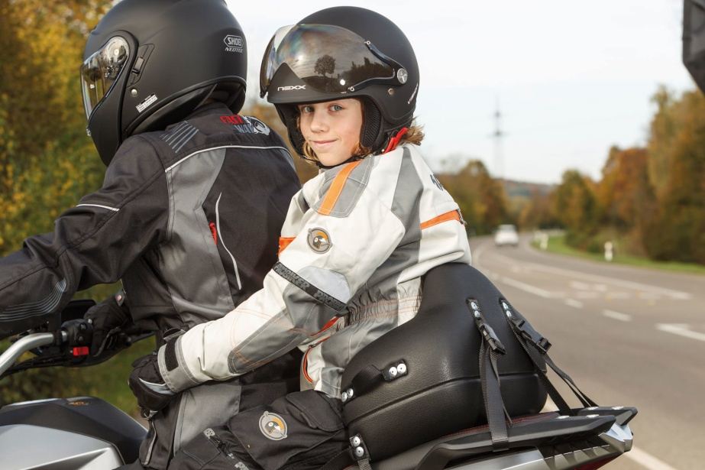
12 лет
Вернуться к выбору тем→

Slide 27
Разрешено ли движение велосипедиста в возрасте 15 лет по левому краю проезжей части?
Узнать ответ

Slide 28
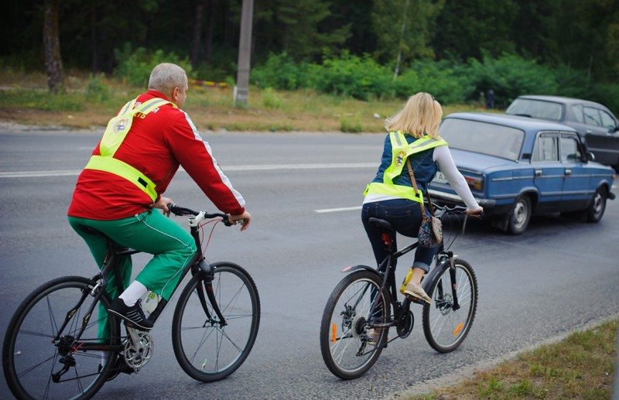
Нет
Вернуться к выбору тем→

Slide 29
Чем подает сигналы велосипедист при маневрировании?
Узнать ответ

Slide 30
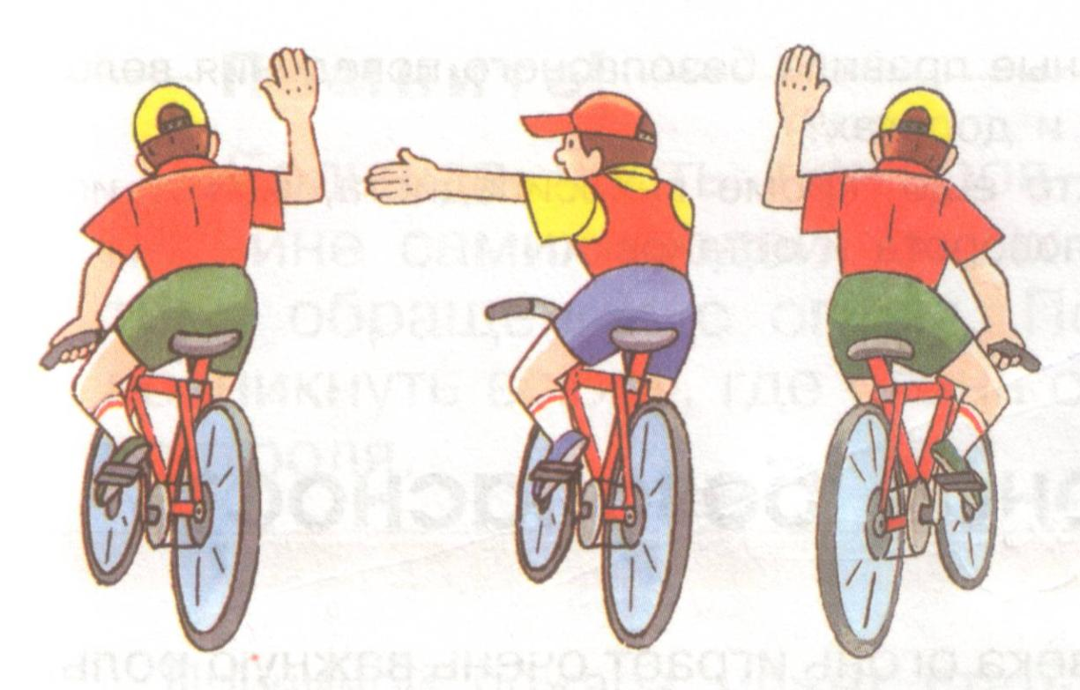
Руками
Вернуться к выбору тем→

Slide 31
Разрешено ли буксировать велосипед мопедом?
Узнать ответ

Slide 32
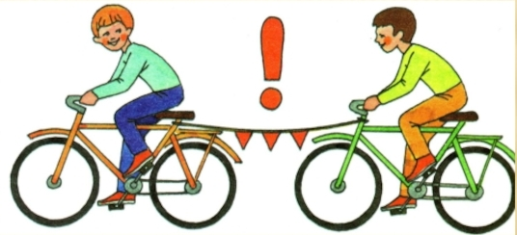
Нет
Вернуться к выбору тем→

Slide 33
На сколько метров должен выступать груз, перевозимый на велосипеде?
Узнать ответ

Slide 34
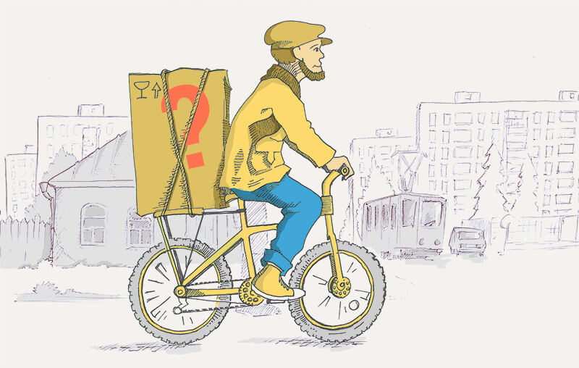
Не более чем на 0,5 метров
Вернуться к выбору тем→

Slide 35
При движении по краю проезжей части пешеходы должны идти…?
Узнать ответ

Slide 36
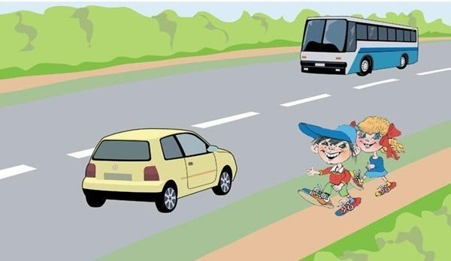
Навстречу движению
Вернуться к выбору тем→

Slide 37
При отсутствии пешеходных переходов, можно ли переходить дорогу на перекрестках?
Узнать ответ

Slide 38
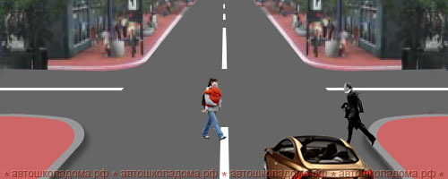
Да, по линии тротуаров и обочин
Вернуться к выбору тем→

Slide 39
Вы собираетесь перейти по пешеходному переходу на зеленый свет светофора, но регулировщик стоит к Вам спиной вытянув руки в стороны. Разрешено ли Вам идти?
Узнать ответ

Slide 40
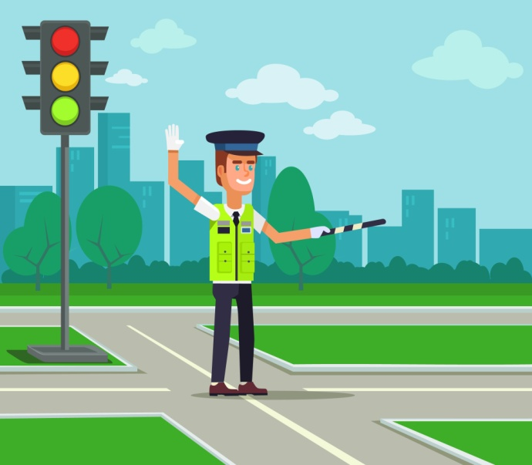
Нет
Вернуться к выбору тем→

Slide 41
Можно ли вести группу детей до 7 лет по обочине в сопровождении взрослых, в темное время суток?
Узнать ответ

Slide 42
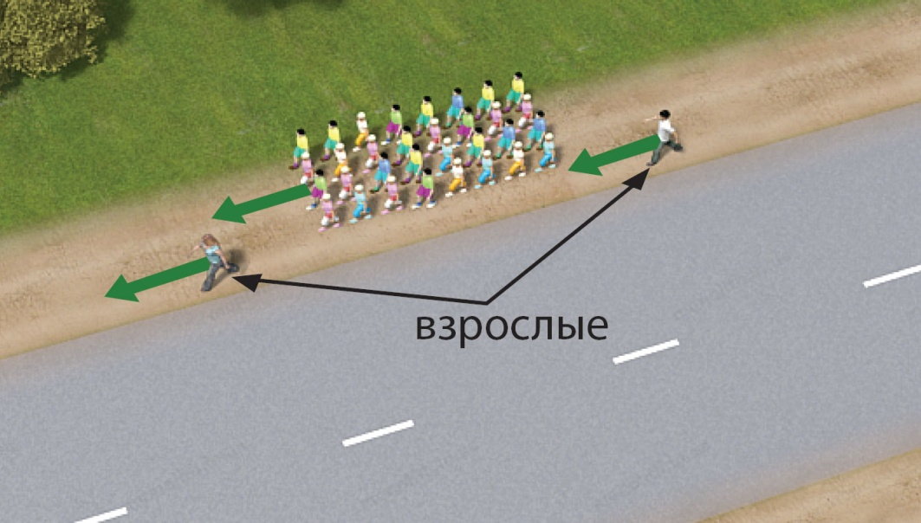
Нет
Вернуться к выбору тем→

Slide 43


Slide 44
ИСТОЧНИКИ ИНФОРМАЦИИ
1. ПРАВИЛА ДОРОЖНОГО ДВИЖЕНИЯ 2020 С ПРИМЕРАМИ И КОММЕНТАРИЯМИ. – СПБ.: ПИТЕР, 2020. 160 С.: ИЛ. – (СЕРИЯ «АВТОШКОЛА»)
2. ПДД-экзамен.com/ - URL: https://пдд-экзамен.com/
3. AUTOFEMIDA. Вопросы автомобильного права. - URL: https://autofemida.ru/znaki-i-pdd
4. Шаблон презентация для составления игры «СВОЯ ИГРА». - URL: https://infourok.ru/shablon-prezentaciya-dlya-sostavleniya-igri-svoya-igra-1539774.html
5. Иллюстрации: https://ds04.infourok.ru/uploads/ex/1377/00030d2e-145282a6/img1.jpg
http://popular-logistics.ru/photocrosswalk

